Slide 1
Artskort
Notes:
Artskortene er ment brukt i økosystemrelaterte aktiviteter.
Skriv ut
Laminer
Klipp hull gjennom
Heng en tråd gjennom hullene. Tråden er ment å kunne henges rundt nakken på elevene under aktivitetene.

Slide 2
Foto: Olav Strand
Notes:
Rødrev
1. Forbruker eller 2. forbruker
Kan også være nedbryter (åtsler).

Slide 3
Foto: Arnstein Staverløkk
Notes:
Lemen
1. forbruker

Slide 4
Foto: Lars Liljemark
Notes:
Fjellrev
1. , 2. eller 3. forbruker
Kan også være nedbryter (åtsler).

Slide 5
Foto: Bård Bredesen
Notes:
Røyskatt
2. Forbruker
Kan også være nedbryter (åtsler).

Slide 6
Foto: Webcamera, Rein Arne Golf, SNO
Notes:
Kongeørn
2. Eller 3. forbruker. Kan også være nedbryter (åtsler).

Slide 7
Foto: Arne Johs. Mortensen, SNO
Notes:
Fjellvåk
2. forbruker.
Kan også være nedbryter (åtsler).

Slide 8
Foto: Arne Johs. Mortensen, SNO
Notes:
Fjellrype
1. forbruker

Slide 9
Foto: Rein Arne Golf, SNO
Notes:
Ravn/korp
2. Forbruker eller nedbryter (åtsler)

Slide 10
Foto: Fotoboks, SNO
Notes:
Snøugle
2. Forbruker eller nedbryter (åtsler).

Slide 11
Foto: Aage Midling, SNO
Notes:
Heilo
1. Forbruker (spiser insekter)

Slide 12
Foto: Ken Gøran Uglebakken, SNO
Notes:
Jerv
1. , 2. eller 3. Forbruker
Kan også være nedbryter (åtsler).

Slide 13
Foto: Arne Johs. Mortensen, SNO
Notes:
Vier
Produsent

Slide 14
Foto: Olav Strand
Notes:
Rein
1. forbruker

Slide 15
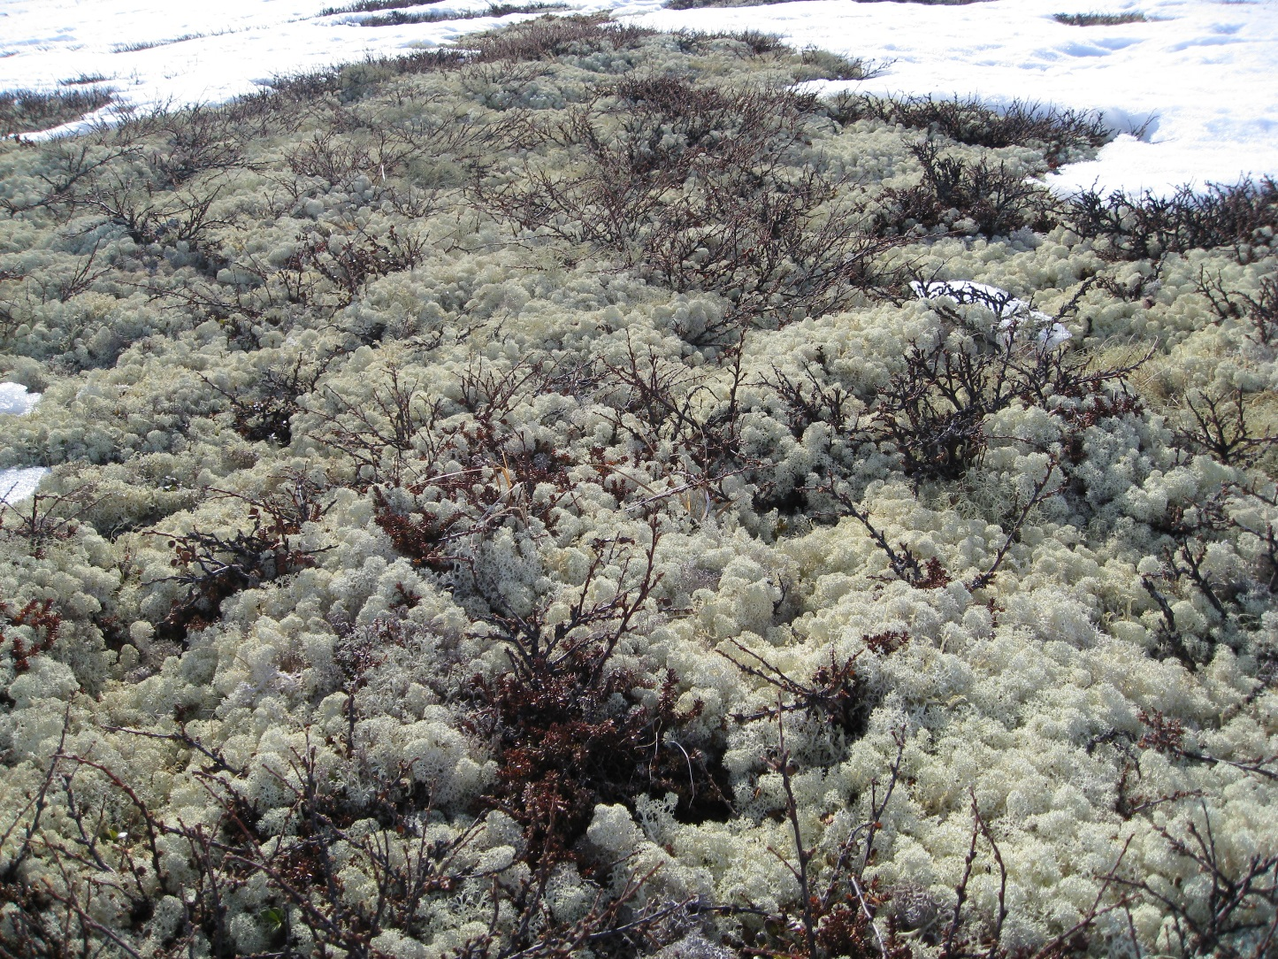
Foto: Heidi Ydse, SNO
Notes:
Lav
Produsent (flere lavarter avbildet)

